Slide 1
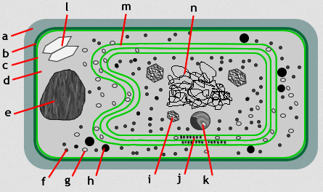
Organuli citoplasmatici
e, granuli di cianoficina, g, granuli di glicogeno; i, carbossisomi; k, granuli di polifosfati; l, vescicole gassose; m, membrane tilacoidi

Slide 2
GRANULI DI RISERVA
I procarioti accumulano nel citoplasma un ampia varietà di materia organica ed inorganica come nutrienti di riserva.
Quasi tutte le sostanze sono presenti come GRANULI o INCLUSIONI e sono conservate sotto forma di polimeri (per mantenere più bassa la pressione osmotica intracellulare). La maggior parte delle inclusioni sono circondate da una sottile membrana NON UNITARIA costituita da un monostrato di lipidi
I principali composti organici accumulati sono
GLICOGENO
AMIDO
POLIALCANOATI
POLIFOSFATI
CIANOFICINA

Slide 3
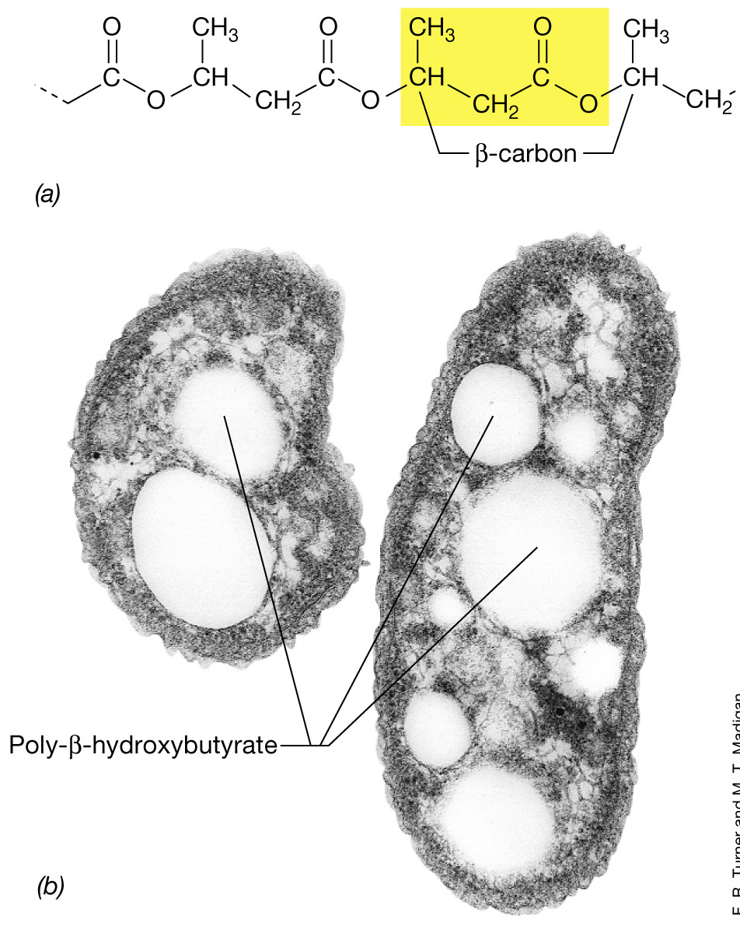
Poli β idrossialcanoati
Granuli di poli β idrossibutirrato , un composto lipidico costituito da unità ripetute di acido poli idrossibutirrico legate da un legame estere e sintetizzato dall’Acetil CoenzimaA .
La lunghezza dei polimeri può variare con un numero di atomi di Carbonio tra 4 e 18
Prodotti sia dai Batteri che dagli Archea

Slide 4
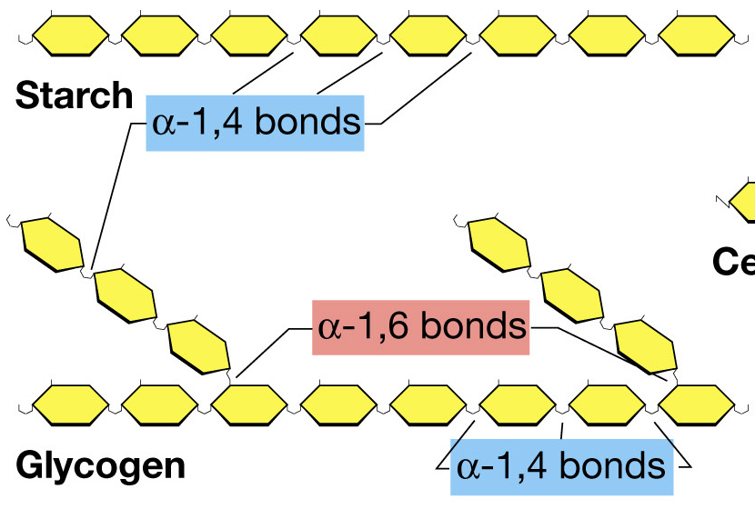
GLICOGENO (presente anche in cellule animali ) e l’AMIDO (presente anche nelle alghe e cellule vegetali) possono formare piccoli grani o grandi strutture sferoidali.
Amido
Glicogeno
Costituiscono come gli polidrossialcanoati una fonte di riserva di carbonio e di energia e vengono prodotti quando i batteri si trovano in periodi di limitata disponibilità di azoto con carbonio organico in eccesso

Slide 5
Cianoficina presente unicamente nei cianobatteri .
È il solo granulo di riserva di azoto : in molti ambienti l’Azoto risulta spesso un elemento limitante :
può essere usata come fonte di energia durante i processi di disgregazione
granuli di cianoficina sono formati da un copolimero di acido aspartico con ciascun residuo di ac.aspartico contenete un gruppo laterale di arginina.
L’arginina deidrogenesi determina sintesi di ATP:
Arginina + ADP +P+ H20
Ornitina+ ATP+ NH3 + CO2

Slide 6
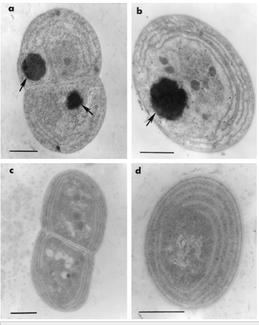
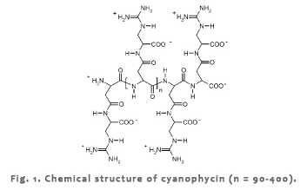
La cianoficina è costituita da uno scheletro di acido aspartico con residui di arginina legati a ciascun acido aspartico tramite gruppo aminico
Foto al Microscopio elettronico di granuli di cianoficina
presenti nel cianobatterio Synechoccus (a,b). I granuli sono assenti nello stesso ceppo durante fase di crescita esponenziale (c,d). I granul i hanno margini irregolari e non sono legati alle membrane.

Slide 7
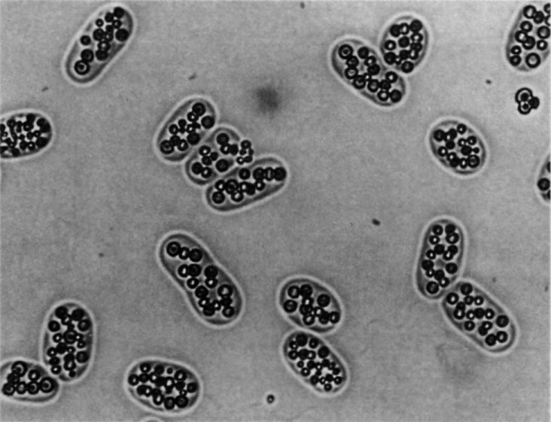
Globuli solfurei
Alcuni batteri sono in grado di ossidare composti sulfurei come idrogeno solforato o il tiosolfato in processi biosintetici o di produzione di energia .
All’interno della cellula si accumula zolfo elementare sotto forma di GRANULI.
In assenza di ZOLFO i granuli scompaiono in quanto lo ZOLFO si ossida e viene utilizzato dalla cellula

Slide 8
MICROCOMPARTIMENTI CELLULARI O ORGANULI

Slide 9
Carbossisomi.
Inclusioni poliedriche presenti nei microrganismi che utilizzano il Ciclo di Calvin per fissare la CO_{2 .}
Sono costituite da molecole di RIBULOSIO DIFOSFATO Carbossilasi ( RubisCO) in forma cristallina
Aumentano la quantità di RubisCO2 per una più efficiente fissazione di CO2
Enzima è in forma insolubile quindi si concentra senza aumentare l’osmolarità
Contengono anche l’enzima anidrasi carbonica che aumenta la fissazione del carbonio elevando la concentrazione di CO₂

Slide 10
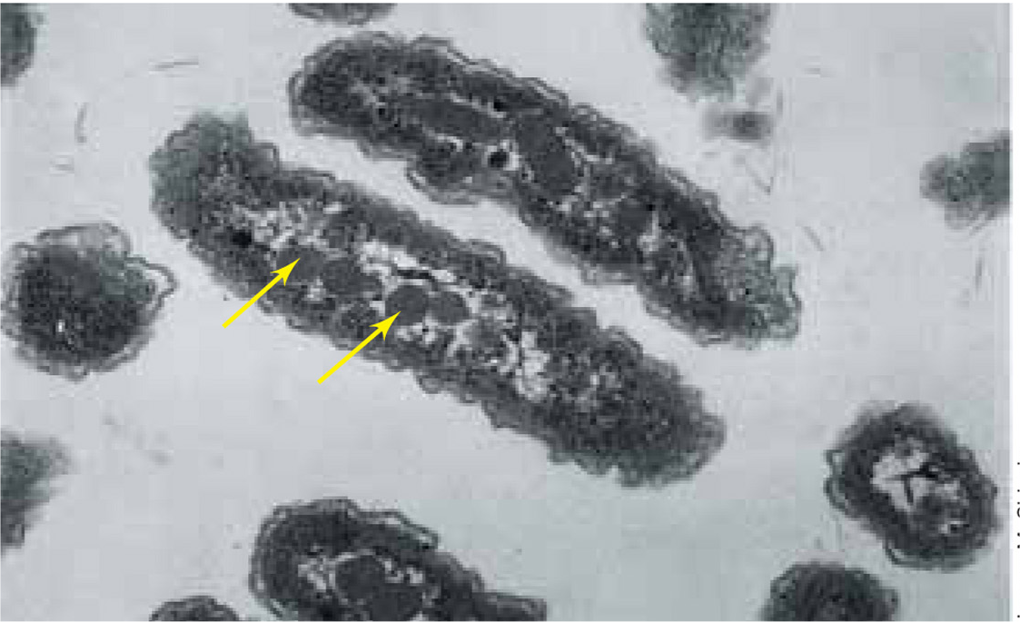
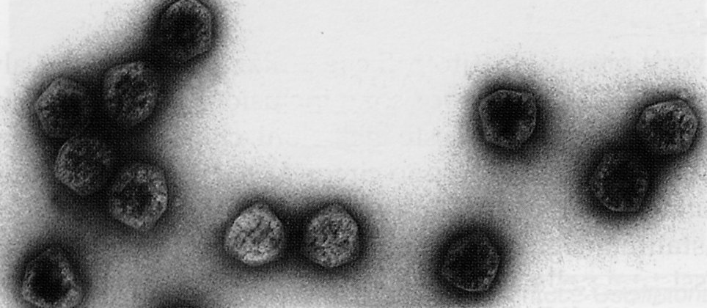
I carbossisomi :
hanno un diametro di 100 nm e sono circondati da una sottile membrana
Sono presenti nei solfobatteri obbligati, nei batteri nitrificanti, nei cianobatteri. Non sono presenti negli autotrofi facoltativi e quindi potrebbero rappresentare un adattamento evolutivo alla vita strettamente autotrofa

Slide 11
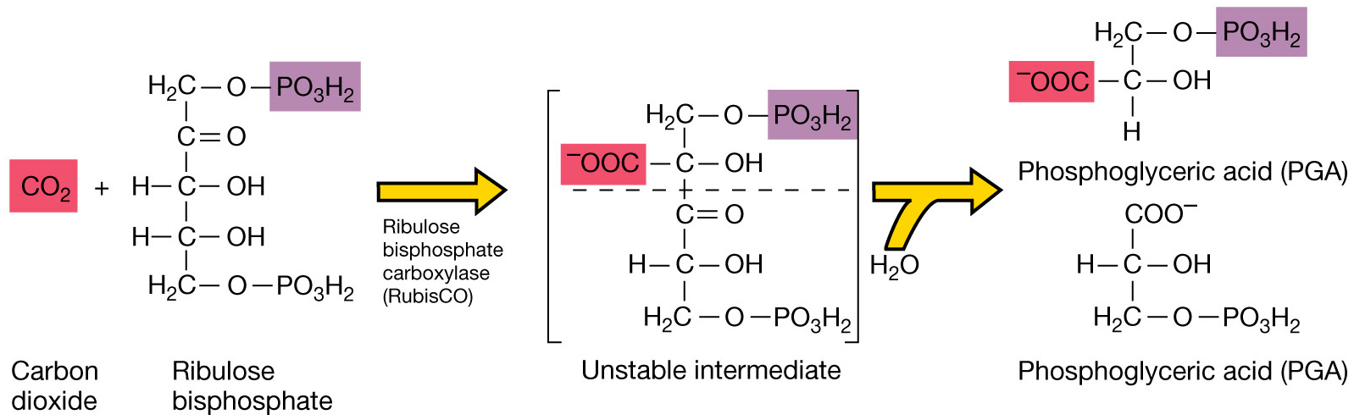
Fissazione autotrofa di CO2 il Ciclo di Calvin
Per la prima tappa della riduzione di CO2 nel ciclo di Calvin è necessaria la RIBULOSIO DIFOSFATO CARBOSSILASI ( RubisCO) , un enzima estremamente diffuso nei Batteri negli Archea e nelle Alghe. Molto abbondante nei cloroplasti (50% prot.tot.)
La RIBULOSIO DIFOSFATO CARBOSSILASI catalizza la formazione di 12 molecole di Acido 3-fosfoglicerico a partire da 6 di CO2 e 6 di ribulosio difosfato

Slide 12
Enterosomi
Enterosomi sono stati identificati in batteri enterici come Salmonella.
Non contengono RuBisCO ma enzimi indispensabili per il metabolismo di alcuni substrati come propandiolo e l’etanolamina e vengono prodotti quando questi substrati sono presenti.
Il propandiolo è un metabolita del fucosio uno zucchero presente nella parete intestinale dei mammiferi.
La capacità di metabolizzare il propandiolo costituisce un fattore di virulenza
Perchè potrebbe essere utile compartimentalizzare in un organulo questo enzima?
Garantire una maggiore efficienza dell’enzima
Contrastare la diffusione nel citoplasma di intermedi tossici

Slide 13
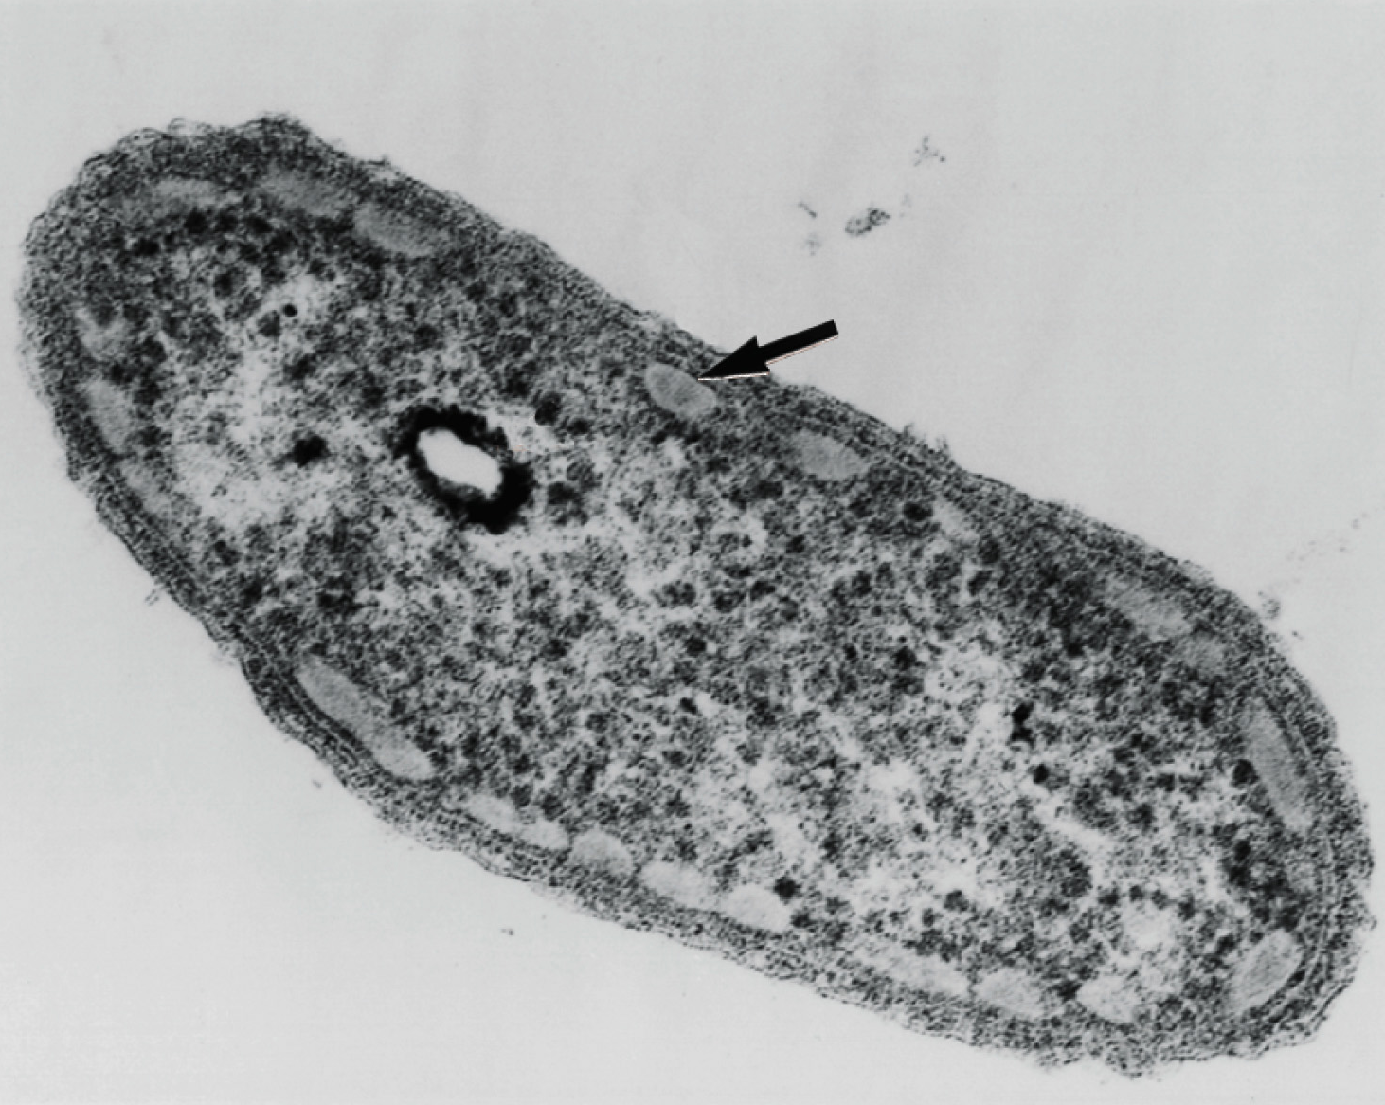
CLOROSOMI sistema di membrane cellulari per la fotosintesi
Il clorosoma ha una struttura a forma di sigaro e si ritrova in prossimità della M.I., contiene i pigmenti ed è il centro di fotoreazione.
Presente nei Batteri verdi sulfurei (Chlorobi) e nei batteri verdi filamentosi
(Chloroflexi)

Slide 14
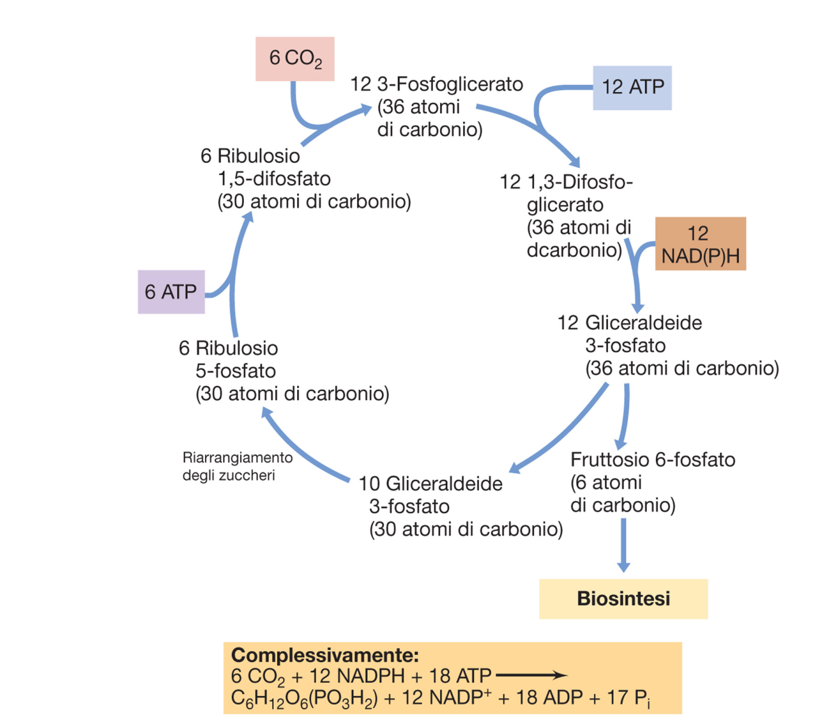
Ciclo di Calvin
Dall’incorporazione di 6 molecole di CO2 viene prodotta una molecola di
Fruttosio 6-fosfato

Slide 15
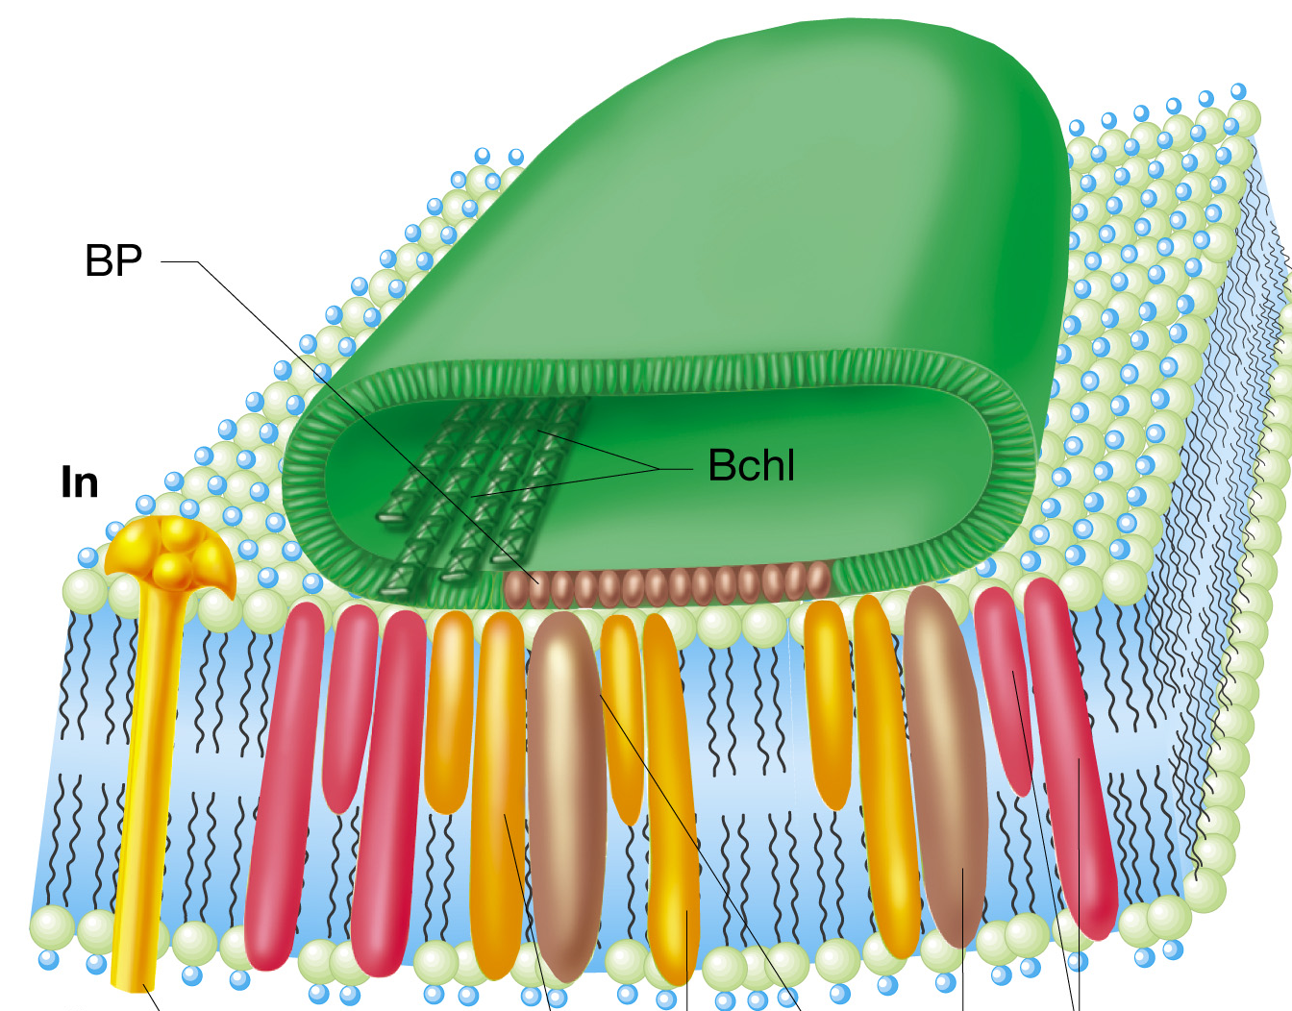
Organizzazione strutturale del clorosoma
Le molecole di batterioclorofilla(c,d,e) nel clorosoma non sono associati a proteine ed hanno il compito di raccogliere la luce e di convogliarne l’energia nei centri di reazione localizzati nella M.I.
Il trasferimento avviene attraverso molecole di batterioclorofilla a associate alla membrane. Questa organizzazione è altamente efficiente nell’assorbimento di luce a bassa intensità
ATPasi
Bcha associata a LH
Centri di reazione

Slide 16
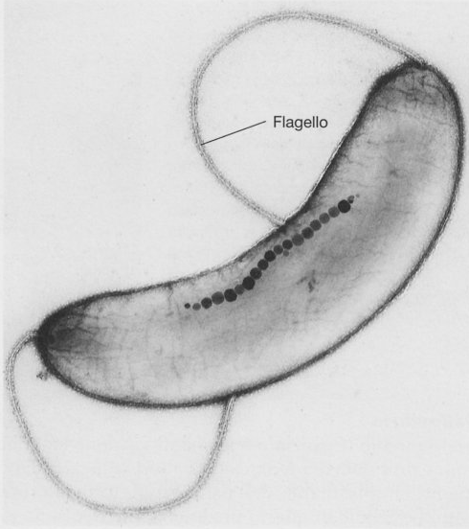
I MAGNETOSOMI particelle di MAGNETITE avvolte da un involucro membranoso
I cristalli di magnetite creano nella cellula un dipolo magnetico rendendo il batterio capace di rispondere a fenomeni magnetotoattici.
Molti batteri magnetotattici crescono a basse concentrazioni di O₂ e sembra che la funzione sia quella di guidare i batteri che si muovono tramite flagello verso sedimenti in cui la concentrazione di O₂ è più bassa.

Slide 17
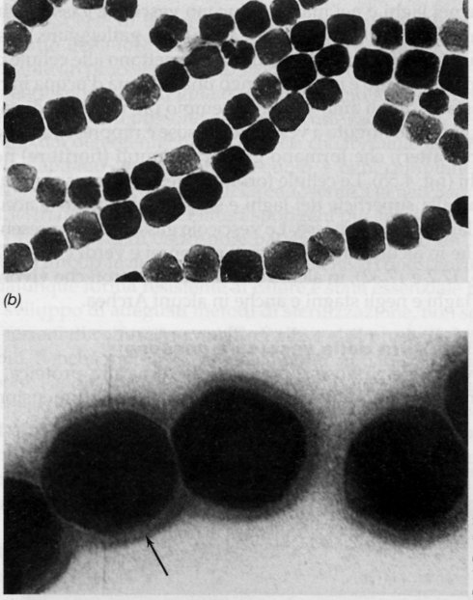
Magnetosomi isolati da Magnetospirillum. Ogni particella e di circa 50nm
Sono circondati da una membrana costituita da fosfolipidi , proteine e glicoproteine che costituisce un monostrato fosfolipidico. Le proteine svolgono un ruolo nel precipitare il Fe ₃₊ ( trasportato da agenti chelanti ) a Fe₃O₄ ( magnetite). La morfologia dei magnetosomi è specie specifica

Slide 18
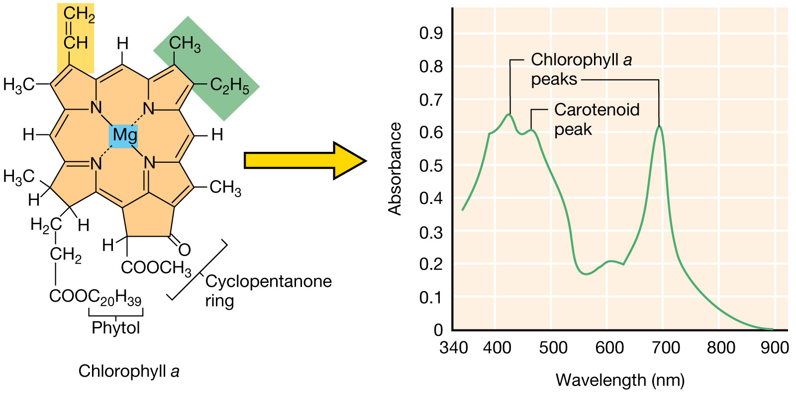
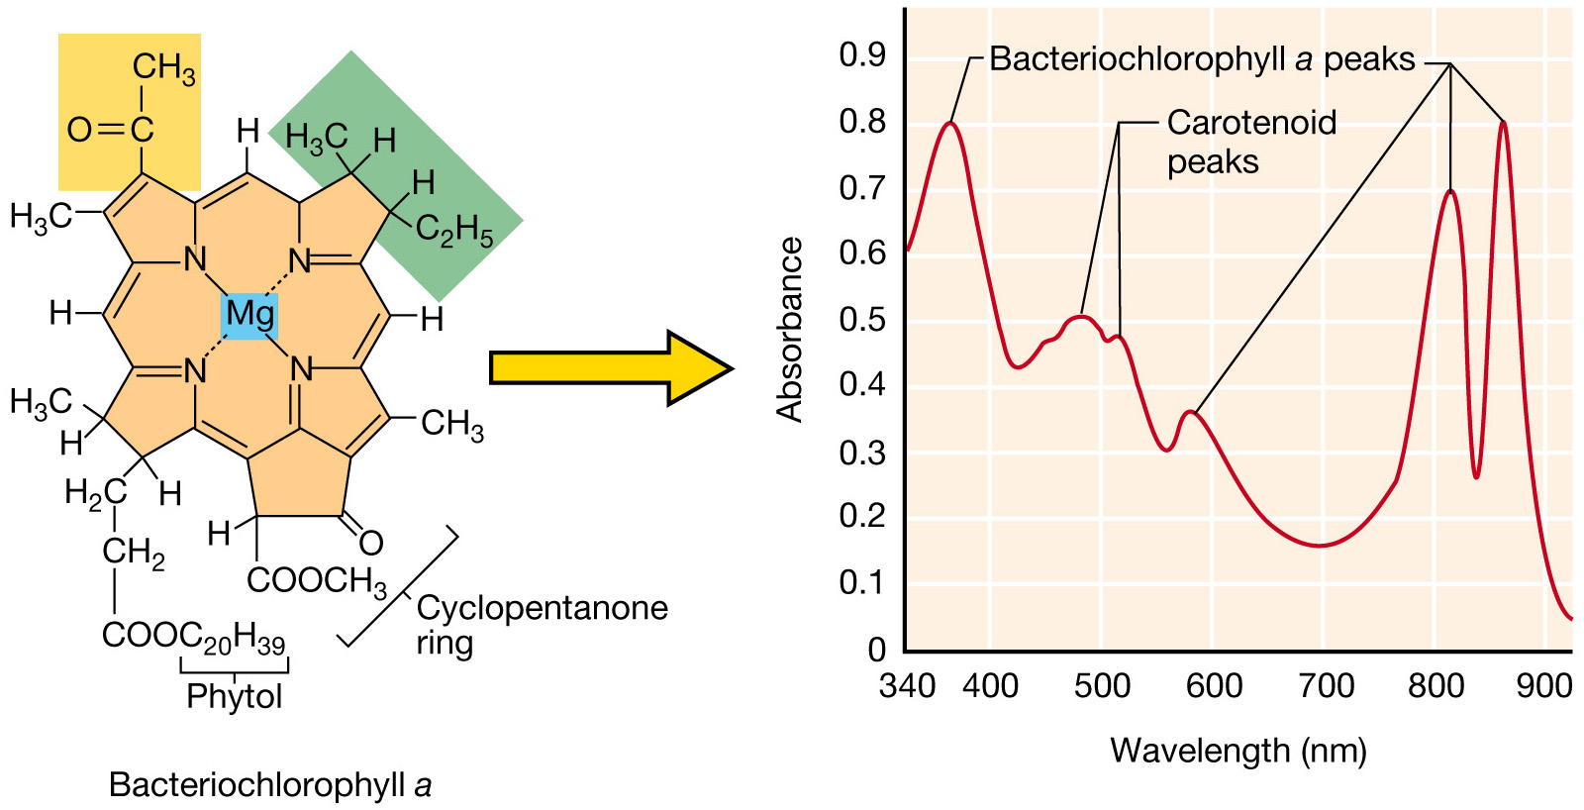
La clorofilla a è la principale clorofilla delle piante superiori di molte alghe e cianobatteri.
Le batterioclorofille sono presenti nei batteri anossigenici
Le batterioclorofille hanno in gnere un massimo di assorbimento intorno a 800-925 nm invece di 680 ( clorofilla a)

Slide 19
all’interno dei clorosomi sono impacchettate le molecole di clorofilla c,d,e che fungono da antenna trasferendo l’energia al centro di reazione (RC) localizzato nella membrana citoplasmatica e circondato da altre molecole di batteriocorofilla a (chla) che hanno un ruolo di antenne accessorie. Il clorosoma è connesso alla membrana tramite altre proteine che formano la struttura paracristallina denomina base plate

Slide 20
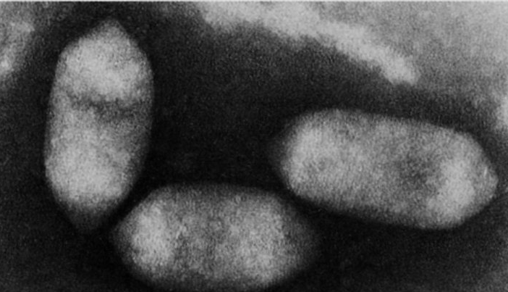
Le vescicole gassose
conferiscono alle cellule la capacità di galleggiare :
sono presenti nei cianobatteri ed in altri batteri acquatici ( batteri fototrofi purpurei e verdi) e in alcuni Archea.
Sono strutture di natura proteica a forma di capside vuote ma rigide.
Hanno una lunghezza compresa tra 300 -1000nm e uno spessore da 45 a 120nm.

Slide 21
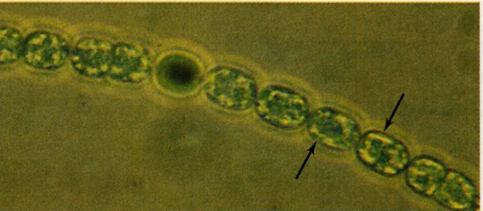
Vescicole gassose
sono presenti in numero variabile (da 3-4 a 3-400)
sono raggruppate a costituire strutture visibili al microscopio a contrasto di fase come strutture più chiare
la membrana costituita solo da proteine ( spessore di 2nm) è impermeabile all’H20 e ai soluti e permeabile ai gas
le proteine sono GvpA (molto abbondante) e GvpC

Slide 22
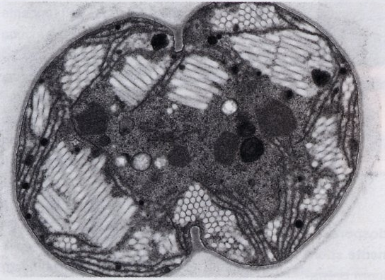
Vescicole gassose sono strutture riempite di GAS, sistemate in fasci e circondate dai costituenti del citoplasma.
Membrana delle vescicole gassose è permeabile ai gas , la composizione e la pressione dei gas all’interno la vescicola è la stessa di quella che si ritrova nell’ambiente dove vive il microrganismo
La vescicola presenta una densità pari al 5-20% della cellula che favorisce la capacità di galleggiamento .
I batteri si possono cosi posizionare lungo una colonna d’H2O nelle regioni di luce più idonee per la fotosintesi

Slide 23
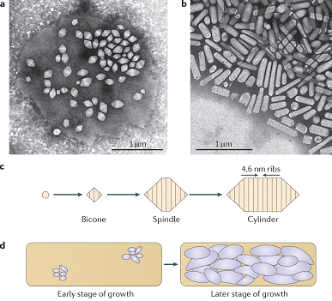
Electron micrograph of a lysed Halobacterium salinarum cell containing spindle-shaped gas vesicles.
b | Isolated cylinder-shaped gas vesicles of Hbt. salinarum.
Morphogenesis of gas vesicles, starting from aggregated proteins that form a bicone, which grows to become a spindle- or cylinder-shaped gas vesicle. The 4.6 nm-wide ribs formed by gas vesicle protein A (GvpA) run nearly perpendicular to the long axis of the gas vesicle. d | Groups of small gas vesicles are produced in cells during the early stages of gas vesicle formation, and later on cells are filled with large gas vesicles.

Slide 24
GvpA
piccola proteina, idrofobica a struttura a β foglietto molto rigida
costituisce la struttra dell’involucro esterno ( 97% delle proteine)
monomeri allineati a nastri paralleli
GvpC
presente in quantià minore, struttura ad a elica
rafforza l’involucro proteico, con legami crociati

